Slide 1
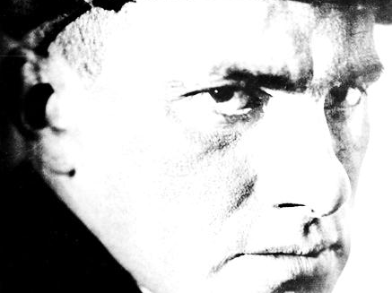
Владимир Маяковский
«Ярость творческой его совести. Чутье неназревшей еще ответственности перед вечностью — его судилищем».
автор: Попов Вадим

Slide 2
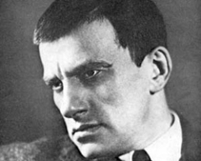
Биография
Влади́мир Влади́мирович Маяко́вский (7 (19) июля 1893, Багдади, Кутаисская губерния — 14 апреля 1930, Москва) — русский советский поэт, драматург, киносценарист, кинорежиссёр, киноактёр, художник, редактор журналов «ЛЕФ» («Левый Фронт»), «Новый ЛЕФ».

Slide 3
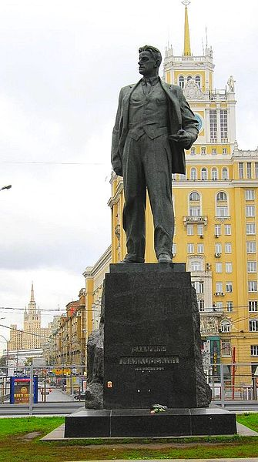
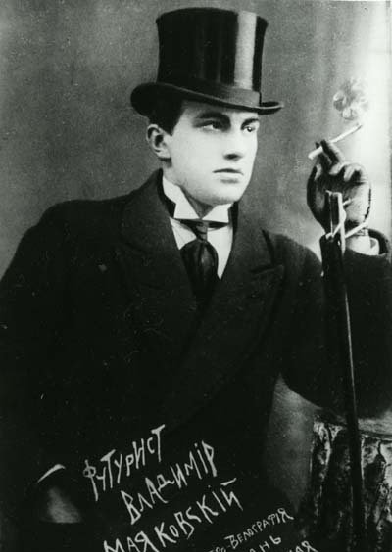
Биография
Владимир Маяковский родился в селе Багдати, или Багдади (в советское время посёлок назывался Маяковский) в Грузии в семье Владимира Константиновича Маяковского (1857—1906), служившего лесничим третьего разряда в Эриванской губернии, с 1889 в Багдадском лесничестве. Мать поэта, Александра Алексеевна Павленко (1867—1954), из рода кубанских казаков, родилась на Кубани. Одна из бабушек, Ефросинья Осиповна Данилевская, — двоюродная сестра автора исторических романов.
У будущего поэта было две сестры: Людмила (1884—1972) и Ольга (1890—1949) и братья Константин (умер в трёхлетнем возрасте от скарлатины) и Александр (умер во младенчестве).
В 1902 году Маяковский поступил в гимназию в Кутаиси. В июле 1906 года от столбняка умер его отец после того, как уколол палец иголкой, сшивая бумаги. С тех пор Маяковский терпеть не мог булавок и заколок, бактериофобия осталась пожизненной.

Slide 4
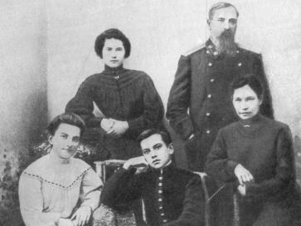
Биография
После похорон отца Маяковский вместе с матерью и сёстрами переехал в Москву, где поступил в IV класс 5-ой классической гимназии (ныне московская школа № 91), где учился в одном классе с братом Б. Л. Пастернака Шурой. В марте 1908 года был исключён из V класса из-за неуплаты за обучение.
Первое «полустихотворение» Маяковский напечатал в нелегальном журнале «Порыв», который издавался Третьей гимназией. По его словам, «получилось невероятно революционно и в такой же степени безобразно».
В Москве Маяковский познакомился с революционно настроенными студентами, начал увлекаться марксистской литературой, в 1908 году вступил в РСДРП. Был пропагандистом в торгово-промышленном подрайоне, в 1908—1909 годах трижды арестовывался (по делу о подпольной типографии, по подозрению в связи с группой анархистов-экспроприаторов, по подозрению в пособничестве побегу женщин-политкаторжанок из Новинской тюрьмы). По первому делу был освобождён с передачей под надзор родителей по приговору суда как несовершеннолетний, действовавший «без разумения», по второму и третьему делу был освобождён за недостатком улик.[1]

Slide 5
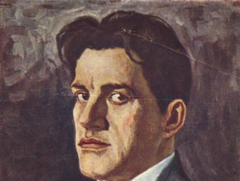
Творчество
Многие исследователи творческого развития Маяковского уподобляют его поэтическую жизнь пятиактному действу с прологом и эпилогом. Роль своего рода пролога в творческом пути поэта сыграла трагедия «Владимир Маяковский» (1913), первым актом стали поэмы «Облако в штанах» (1914—1915) и «Флейта-позвоночник» (1915), вторым актом — поэмы «Война и мир» (1915—1916) и «Человек» (1916—1917), третьим актом — пьеса «Мистерия-буфф» (первый вариант — 1918, второй — 1920—1921) и поэма «150 000 000» (1919—1920), четвёртым актом — поэмы «Люблю» (1922), «Про это» (1923) и «Владимир Ильич Ленин» (1924), пятым актом — поэма «Хорошо!» (1927) и пьесы «Клоп» (1928—1929) и «Баня» (1929—1930), эпилогом — первое и второе вступления в поэму «Во весь голос» (1928—1930) и предсмертное письмо поэта «Всем» (12 апреля 1930 года). Остальные произведения Маяковского, в том числе многочисленные стихотворения, тяготеют к тем или иным частям этой общей картины, основу которой составляют крупные произведения поэта.
В своих произведениях Маяковский был бескомпромиссен, поэтому и неудобен. В произведениях, написанных им в конце 1920-х годов, стали возникать трагические мотивы. Критики называли его лишь «попутчиком», а не «пролетарским писателем», каким он себя хотел видеть. В 1929 году он пытался провести выставку, посвящённую 20-летию его творчества, но ему всячески мешали[7].

Slide 6
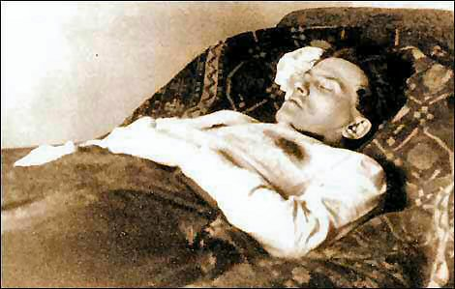
Смерть поэта
В феврале 1930 года Лиля и Осип Брик уехали в Европу. 14 апреля рано утром у Маяковского было назначено свидание с Вероникой (Норой). Постоянные срывы в изданиях, вечно ускользающая любовь Лили, непонимание и одиночество к тому моменту угнетали поэта. Немаловажно, что за два дня до самоубийства, 12 апреля, у него была встреча в Политехническом музее с читателями, где собралась в основном комсомолия; было много хамских выкриков с мест. В какой-то момент он потерял самообладание, сел на ступеньки, ведущие со сцены, опустил голову на руки… Когда Вероника приехала к нему в комнату на Лубянку, Маяковский запер дверь на ключ и положил его себе в карман. У них был долгий разговор, в котором Владимир Владимирович убеждал Нору переехать к нему немедленно и насовсем, во всем признаться мужу и тут же изменить их жизнь. Та в свою очередь говорила, что невозможно решить так всё сразу. Он отпустил её. Пройдя несколько шагов до парадной двери, она услышала выстрел. Ноги её подкосились, она заметалась. Войдя, увидела на полу распластанного Маяковского с открытыми ещё глазами. Он силился что-то сказать, но вскоре замолчал и стал бледнеть.
В предсмертном письме, от 12 апреля, Маяковский просит Лилю любить его, называет её среди членов своей семьи (а также Веронику Полонскую) и просит все стихи, архивы передать Брикам

